Slide 1
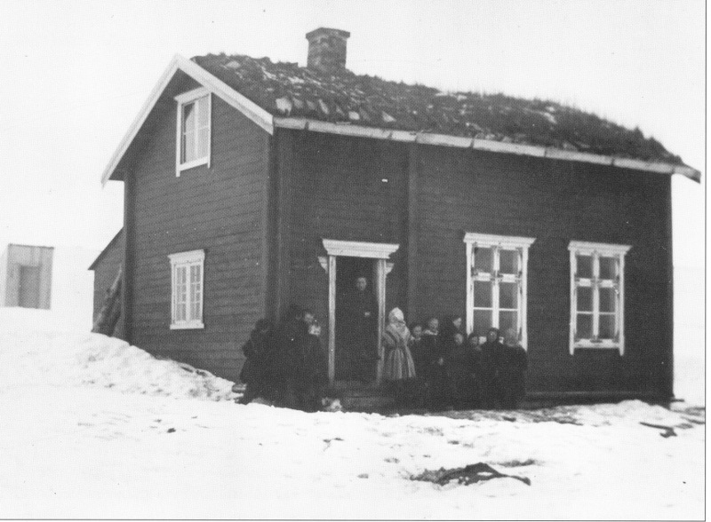
Samisk skolehistorie
Hva vet vi – og hva vet vi ikke?
Sametingets seminar 14.02.12

Slide 2
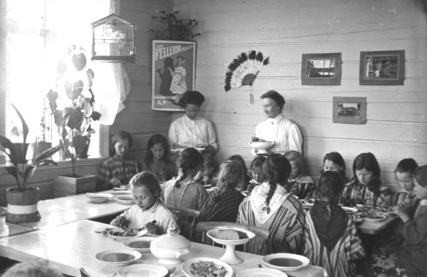
Hvorfor fortelle samisk skolehistorie?
Skolen var i over hundre år myndighetenes hovedredskap til å utrydde samisk språk og kultur.
Hvordan har dette påvirka:
- utbredelsen av samisk språk og kultur?
- enkeltpersoners liv, muligheter i arbeidsliv og organisasjonsliv, sjøltillit, identitet og psykiske tilstand?
- forholdet mellom samene og majoritetsbefolkninga?
Dette har i liten grad vært dokumentert.
Prosjektet Samisk skolehistorie er tenkt å være et bidrag.

Slide 3
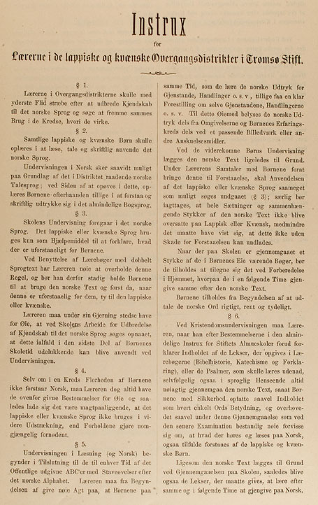
Kilder til samisk skolehistorie
Bøker, tidsskrifter og aviser
Offentlige og private arkiv
Tidligere elever, foreldre og skolepersonale forteller
Foto
Lydband og film

Slide 4
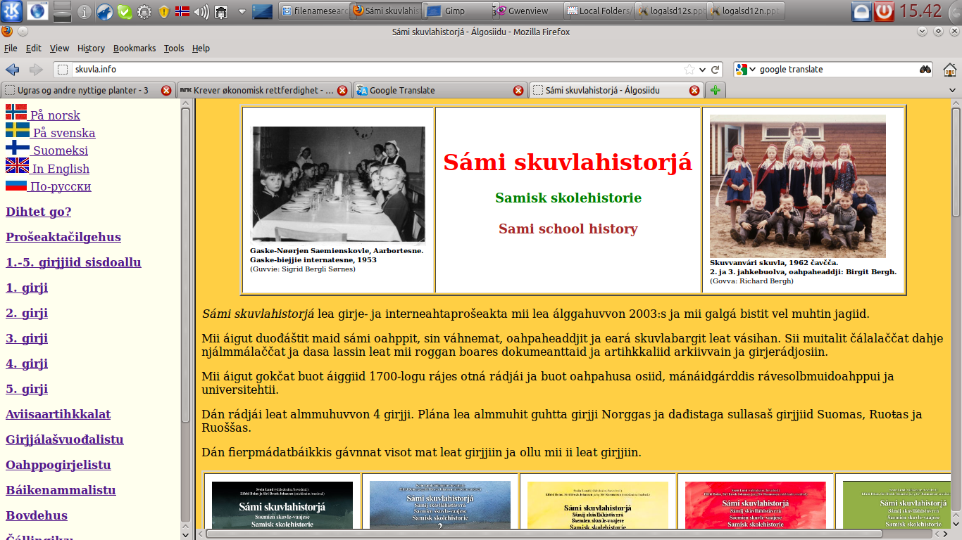
Publisering
BOK: 5 (6) bøker med 200 (250) artikler
INTERNETT:
http://skuvla.info
- Alt fra bøkene + 100 (200) artikler ekstra
- Litteratur- og lærebokliste
AVIS: 28 (34) artikler
FORELESNINGER
ANDRE MEDIA?

Slide 5
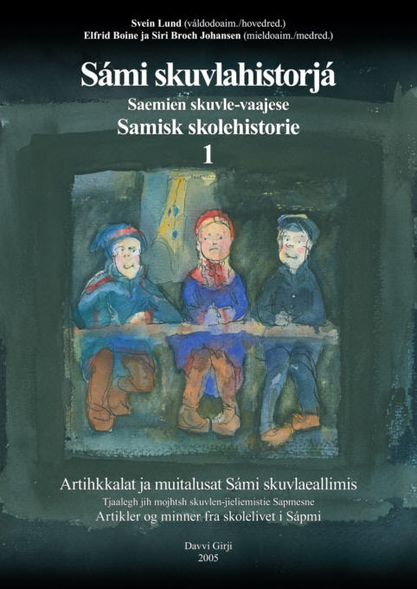
Samisk skolehistorie - 1 (2005)
Artikler om fornorsking, kirka og tapt skolegang
Elever, foreldre, lærere og internatansatte forteller
Grunnskolen:
Tana, Kautokeino, Karasjok, Alta, Måsøy, Kvænangen, Kåfjord, Skånland og Hattfjelldal

Slide 6
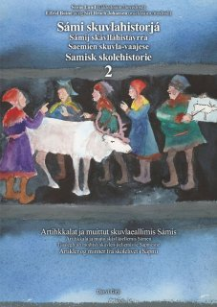
Samisk skolehistorie 2 (2007)
Reindriftsskolen og samiske videregående skoler
Grunnskolefortellinger: Tana, Sør-Varanger, Karasjok, Nordkapp, Loppa, Nordreisa, Kåfjord og Tysfjord
Samisk utdanningsråd, skoledirektør og departement

Slide 7
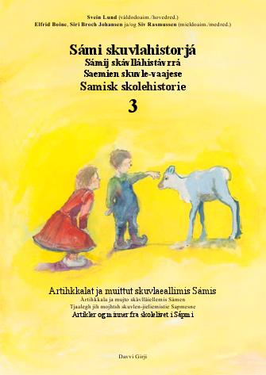
Samisk skolehistorie 3 (2009)
Barnehager:
Nesseby, Tana, Karasjok, Tromsø, Skånland, Tysfjord, Snåsa og Oslo
Grunnskolen:
Máze, Lebesby, Kvalsund, Hasvik, Lavangen
Om språksituasjonen

Slide 8
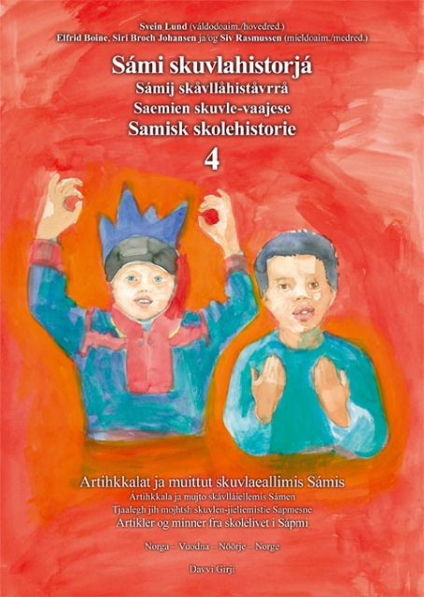
Samisk skolehistorie 4 (2010)
Dokumenter for og mot fornorsking, 1750-1935
Grunnskolen:
Tana, Nesseby, Måsøy, Hammerfest, Beiarn, Gildeskål, Engerdal
Spesialundervisning

Slide 9
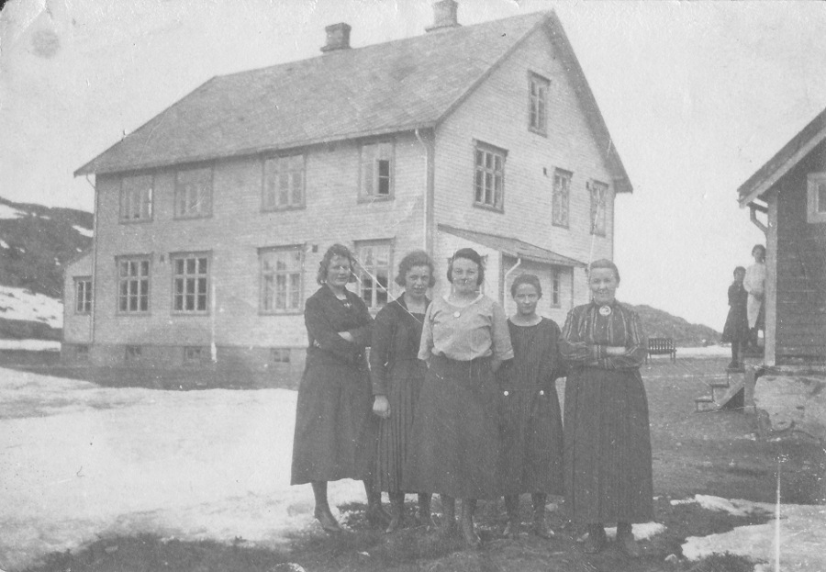
Komagtupper i Hammerfests skolehistorie
1727: "I gamle tider beboet av finner"
1800-tallet: Lokale samiske lærere
1902: 4 reint samisktalende kretser
1914: "En seig vedhengen i det lappiske sprog"
1930-tallet: Fortsatt samisktalende barn
2008: Skolesjefen: Det samiske en forsvinnende liten del av Hammerfest, ikke viktig for kommunen

Slide 10
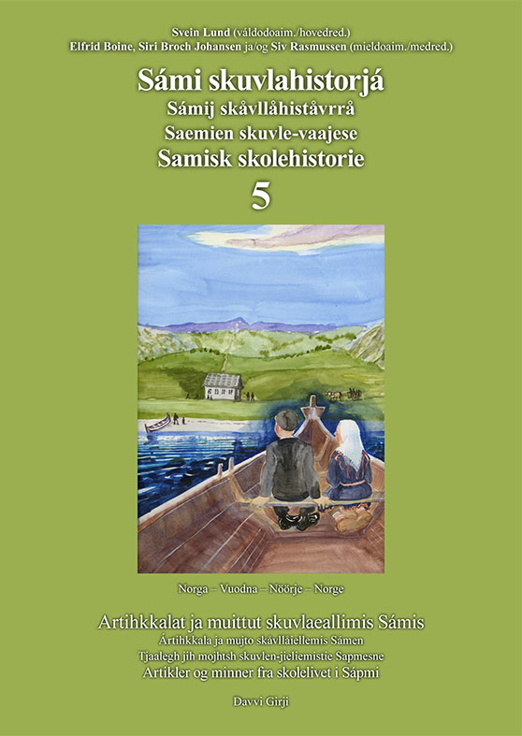
Samisk skolehistorie 5 (2011)
# Læreplaner og læreplanstrid
# Krig og gjenreising
# Videregående skole:
Kárášjohka, Guovdageaidnu, Kirkenes, Nordreisa, Hamarøy
# Grunnskole:
Gamvik, Porsanger, Guovdageaidnu, Skånland, Narvik, Ballangen, Grane, Hattfjelldal og Snåsa

Slide 11
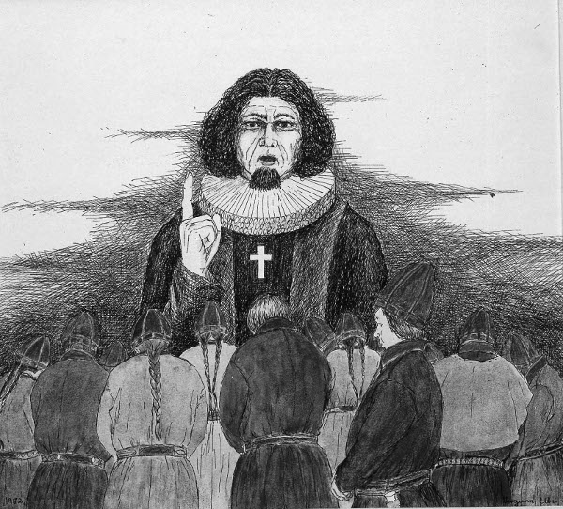
Misjonsepoken
Hovedmålet med opplæringa:
Frelse
Skolens viktigste fag: Kristendomskunnskap
Eget skolesystem for samer 1715-1808
Tildels undervisning på samisk
Noen samer lærte å lese og skrive samisk
Strid mellom misjonen og kirkeledelsen

Slide 12
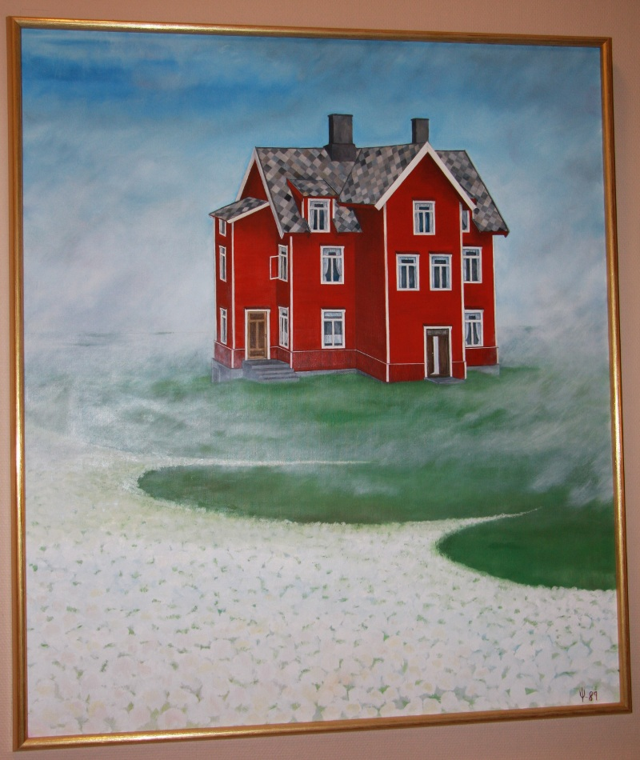
Fornorskingsepoken
Målet for opplæringa:
Språklig og kulturell assimilering
Skolens viktigste fag: Norsk
Samisk språk forbudt eller til nød som hjelpespråk
Internat: norsk miljø, bryte sambandet med samisk kultur
Motstand: Foreldre, lærere, kirka
Ideologisk påvirkning:
Samer mista trua på eget språk og egen kultur

Slide 13
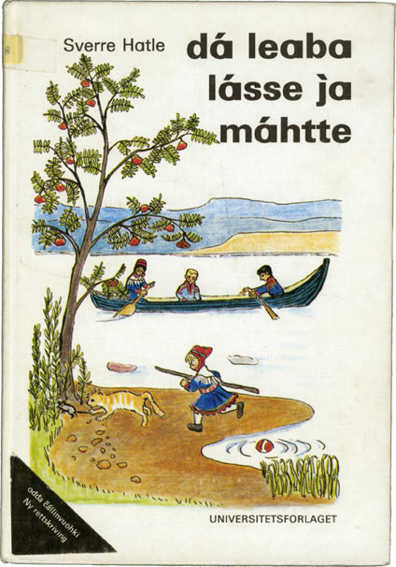
Anerkjenningsepoken
Målet med opplæringa: Kunnskap til alle
Samisk språk pedagogisk hjelpemiddel
Etter hvert: Samisk språk og kultur som egenverdi
Samisk for de samiskspråklige
Samisk andrespråk for norske elever i samiskspråklig område
Motstand: Mange ville fortsette fornorskinga

Slide 14
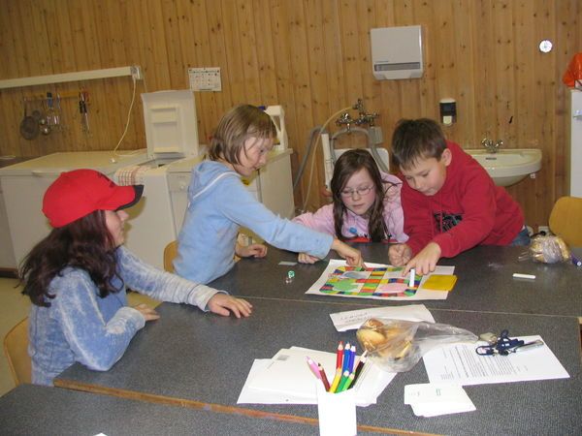
Revitaliseringsepoken (?)
Mål:
Reversere fornorskinga
Samisk som andrespråk for samiske elever i norskspråklig område.
Elevene skal bli funksjonelt tospråklige og samiske språkbrukere
Språksenter, språkreir osv.
Virkelighet eller drøm?

Slide 15
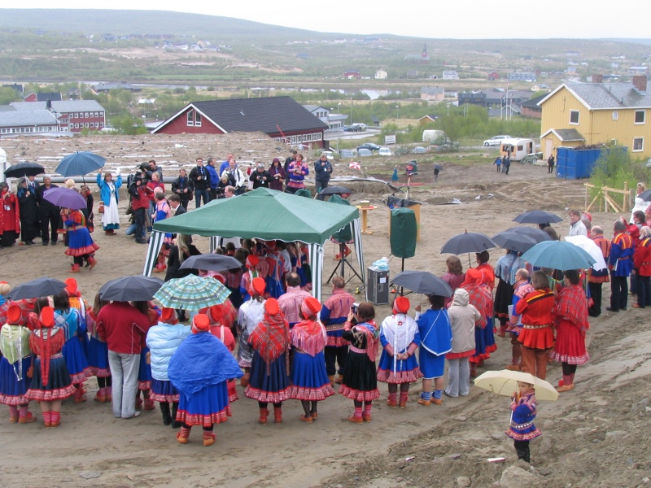
Samisk skolehistorie 6 (2013?)
Høgskole, universitet
Grunnskole (bl.a. Alta, Tromsø, lulesamisk, Oslo)
Historiske dokumenter 1945–65
Språksenter
Folkehøgskole
Fjernundervisning
Lærerorganisasjoner

Slide 16
Finansiering
Hvem har støtta?
Sametinget (5x)
Fritt Ord (5x)
Norsk kulturfond (5x)
Lærebokutvalget for høgere utdanning (2x)
3 kommuner, 4 fylkeskommuner,
2 fylkesmenn
3 høgskoler
Arbeidsdepartementet (1x)
Styret for de samiske videregående skolene (1x)
Norsk faglitterær forfatter- og oversetterforening (6x)
Sámi fágagirjjálaš čálliid- ja jorgaleddjiidsearvi
Hvem har avslått alle søknader?
Kunnskapsdepartementet (5x)
Utdanningsdirektoratet (5x)
Hvem har sagt nei til å møte oss?
Kunnskapsdepartementet (2x)

Slide 17
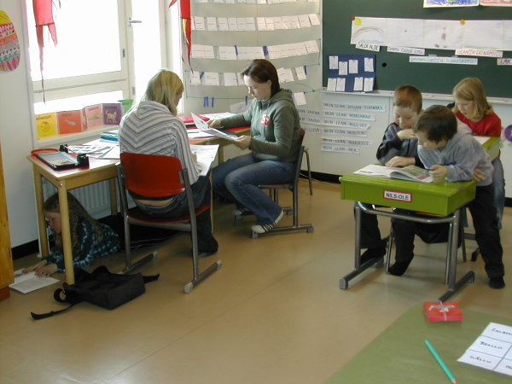
Planer og ideer videre
Ut til elever, lærere, myndigheter
Sverige, Finland, Russland
Læremiddelhistorie
Engelsk, russisk, spansk ...
Arkiv, museum, digitalisering
Forskingsprosjekt
Kronologisk samla historie
For barn og ungdom

Slide 18
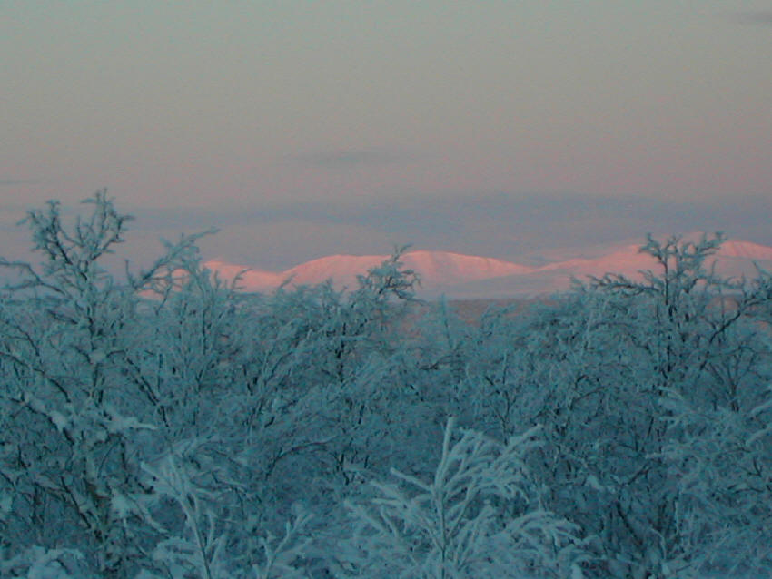
Utfordringer
Hvorfor har så mange samer skifta språk, kultur og identitet?
Er det mulig og ønskelig å skifte tilbake?
Hva må i såfall skolen gjøre?
Hvem tar ansvaret?

